Slide 1

Вклад ферронов в теплоемкость, магнитную восприимчивость, намагниченность
Ежегодная межвузовская научно-техническая конференция имени Е.В.Арменского
Докладчик: Астраханцев Роман
Научный руководитель: Попова Елена Арнольдовна
фото
Высшая школа экономики, Москва, МИЭМ, 2018-2019 учебный год
Notes:
Доклад (прочитать название доклада) Влияние спина взаимодействующих ферронов на температурную зависимость теплоемкости и магнитной восприимчивости в холдейновском магнетике. Работа выполнена в рамках проекта НУГ «Низкоразмерные квантовые магнитные системы»(на слайд)

Slide 2
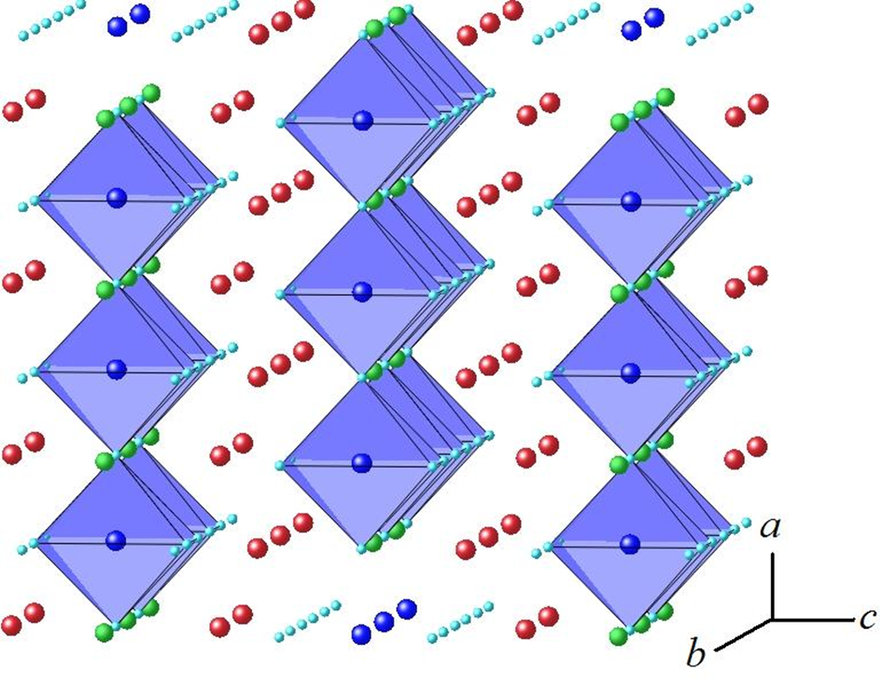
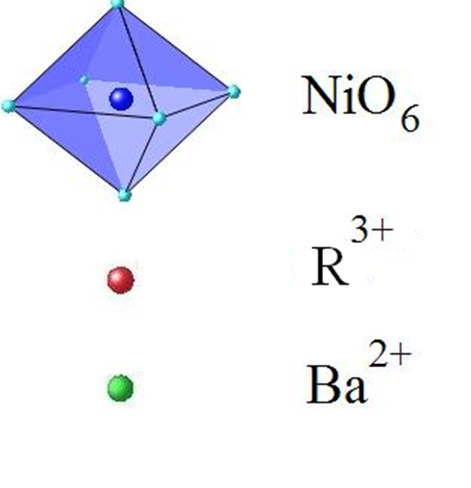
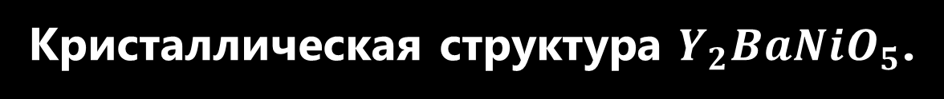
Кристаллическая структура $Y_{2}BaNiO_{5}$.
фото
Высшая школа экономики, Москва, 2018-2019 учебный год
Notes:
В соединениях, содержащих спиновые цепочки, реализуются квантовые неупорядоченные состояния, не имеющие аналогов в классической физике. Y₂BaNiO₅является примером такого соединения. Магнитная структура представлена ионами Ni2+ со спином 1, которые находятся в октаэдрическом окружении ионов кислорода. . Кристаллическая структура содержит цепочки октаэдров NiO6, соединенных апикальными вершинами, направленных вдоль оси а кристалла. Цепочки не имеют общих ионов кислорода, и разделены немагнитными ионами Y3+ и Ba2+. (для понимания: взаимодействие между магнитными ионами Ni2+ осуществляется только через ионы кислорода)

Slide 3
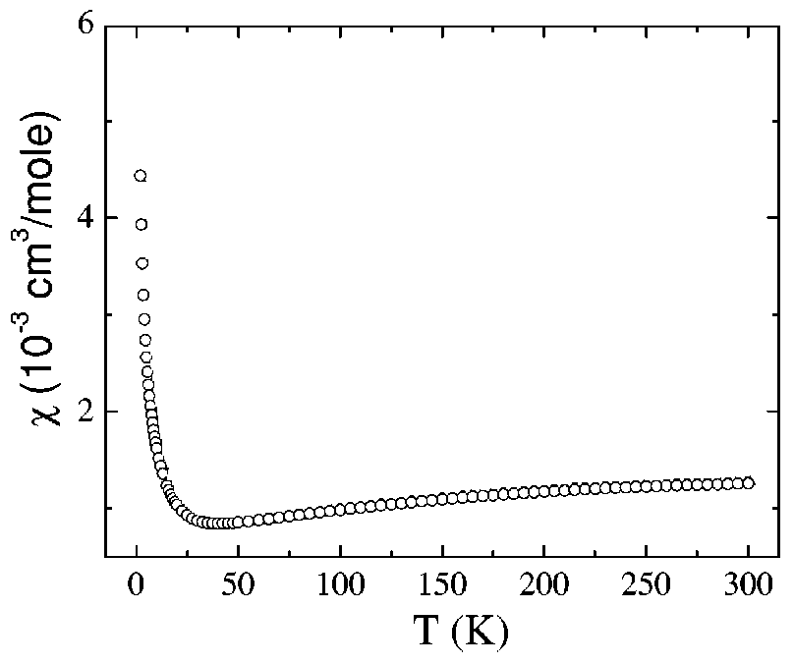
Экспериментальные данные$.$
Guangyong Xu, G.Aeppli, M.E.Bisher, C.Broholm,
J.F.DiTusa, C.D.Frost, T.Ito, K.Oka, R.L.Paul, H.Takagi,
M.M.J.Treacy, Science 289, 419 (2000)
J.Das, A.V.Mahajan, J.Bobroff, H.Alloul, F.Alet, E.S.Sørensen,
Phys. Rew. B 69, 144404 (2004)
фото
Высшая школа экономики, Москва, 2018-2019 учебный год
Notes:
Несмотря на то, что антиферромагнитное взаимодействие между ионами Ni внутри цепочки порядка 300 К , система не упорядочивается вплоть до до 0.01 К. Неупругое рассеяние нейтронов обнаружило, что основное немагнитное состояние отделено от возбужденных состояний спиновой щелью порядка 100 К (показать на левый рисунок) и длина корреляции внутри цепочки составляет порядка 7 межатомных расстояний. Сплошная кривая – это расчет энергетического спектра методом Монте-Карло, полностью соответствует экспериментальным данным. Кроме того, в экспериментах по исследованию магнитной восприимчивости (правый рисунок) магнитная восприимчивость демонстрирует широкий низкоразмерный максимум в области 300 К . При стремлении Т к 0 магнитная восприимчивость должна идти в ноль, но поведение в области низких температур обусловлено примесями.

Slide 4
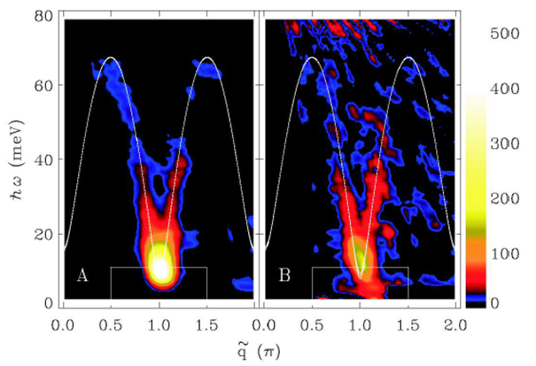
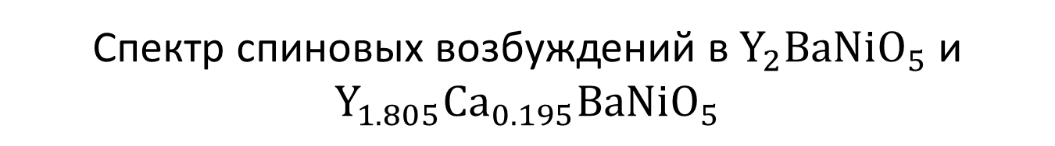
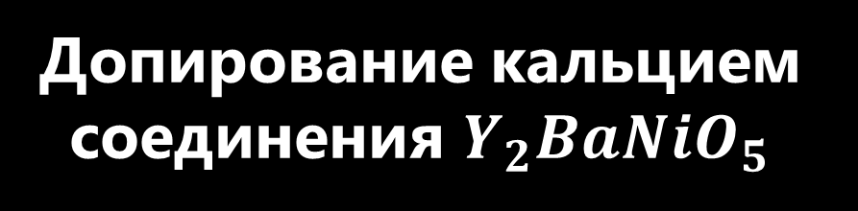
Спектр спиновых возбуждений в $Y_{2}BaNiO_{5}$ и $Y_{1.805}{Ca}_{0.195}BaNiO_{5}$
Допирование кальцием соединения $Y_{2}BaNiO_{5}$
фото
Высшая школа экономики, Москва, 2018-2019 учебный год
Notes:
При допировании халдейновского магнетика $Y_{2}BaNiO_{5}$ кальцием (правая панель) основной спектр практически не меняется, спиновая щель остается, но появляются дополнительные возбуждения в области щели.
Неупругое рассеяние нейтронов показывает наличие щели в спектре магнитных возбуждений Y2BaNiO5. При допировании кальцием (правая панель) основной спектр практически не меняется, спиновая щель остается, но появляются дополнительные возбуждения в области щели. Было выбрано именно Y2-x…, т.к. кальций «провоцирует» недоокисление никеля, вставая на место иттрия. Кроме того, при введении кальция на апикальном кислороде будет не хватать одного электрона.

Slide 5
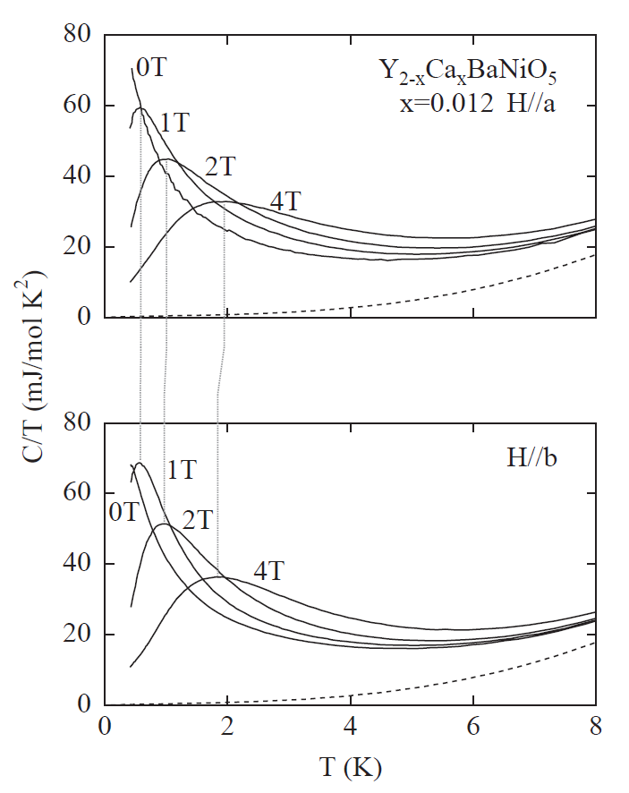
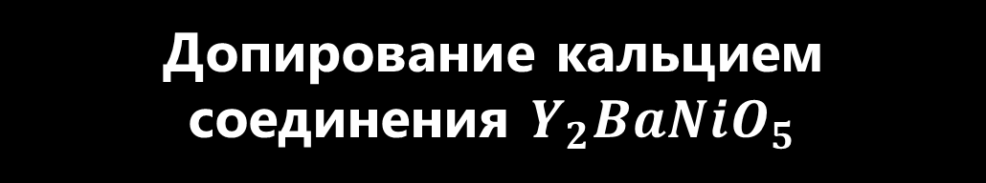
Допирование кальцием соединения $Y_{2}BaNiO_{5}$
фото
Влияние допирования соединения кальцием на теплоемкость.
фото
фото
Высшая школа экономики, Москва, 2018-2019 учебный год
Notes:
При помещении соединения в магнитное поле, на температурной зависимости теплоемкости появляется аномалия Шоттки - широкий максимум, который смещается в сторону более высоких температур при увеличении поля. Причем смещение носит изотропный характер, т.е. практические не зависит от направления приложенного магнитного поля относительно кристаллографических осей.

Slide 6
Допирование кальцием соединения $Y_{2}BaNiO_{5}$
Влияние внесения
кальция в исследуемое
соединение на
магнитную восприимчивость.
фото
фото
фото
Высшая школа экономики, Москва, 2018-2019 учебный год
Notes:
При допировании кальцием широкий низкоразмерный максимум на температурной зависимости магнитной восприимчивости при 300 К сохраняется, т.е. щель в спектре магнитных возбуждений остается. В области низких температур велечина магнитная восприимчивость растет с ростом концентрации кальция. Кроме того, обнаружено различие в поведении магнитной восприимчивости, измеренной в режимах zfc и fc (zero field-cooled and field-cooled) (Это можно в самом докладе не говорить, оставить на вопросы, если спросят: Режим ZFC- тело сначала охладают в нулевом магнитном поле, а затем включают поле и измеряют магнитную восприимчивость, FC – тело охлаждают в присутствии поля и зптем измеряют в этом же поле). Температура «расщепления» магнитной восприимчивости, измеренной в режимах ZFC и FC смещается в сторону более высоких температур с увеличением концентрации кальция. Все это говорит о том, что введение примесей калиция вызывает появление взаимодействий, носящих ферромагнитный характер.

Slide 7

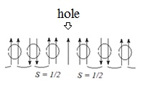
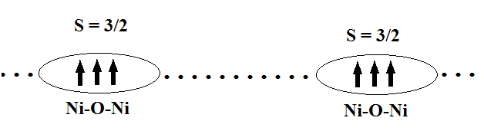


Разрывы цепочек и ферроны
$$d_{z^{2}}$$
фото
$$d_{x^{2}−y^{2}}$$
Система ферронов
Высшая школа экономики, Москва, 2017-2018 учебный год
Notes:
Эксперименты показали, что немагнитный кальций садится вместо немагнитного иттрия (между цепочками). При этом примесь кальция приводит к тому, что один электрон на pz орбитали апикального кислорода отсутствует.
Рассматриваем правый рисунок:
На двух dz^2 и dx^2-y^2 орбиталях никеля находится по одному электрону с одинаковым направлением спина (правило Хунда), образуя результирующий спин 1. На pz орбитали кислорода (О первый), связывающего два соседних никеля, два электрона. В результате обменного взаимодействия возникает антиферромагнитный обмен между двумя соседними никелями. Немагнитные примеси внутри никелевой цепочки, т.е. введение кальция, приводят к тому, что на 2pz орбитали кислорода не хватает одного электрона., т.е. возникает . дырка с эффективным спином S=1/2. Такая дырка с 2p_{z} орбитали O перепрыгивает на место дырки на d_{z2} орбиталь Ni (без переворота спина). На освободившее место иона кислорода происходит перескок дырки с другого Ni. Этот виртуальный обмен дырками приводит к ферромагнитному взаимодействию между двумя ближайшими ионами Ni. Возникает кластер со спином S = 3/2 — феррон.
(Если не хватает времени, то это можно не говорить, оставить на вопросы):Левый рисунок: с кружочками – это никель. В теории VBS (valanct-djnd-solid) каждый спин 1 представлен как два по ½. Антиферромагнитное взаимодействие между двумя спинами ½ соседних Ni приводят к синглетному состоянию. Дырка – на кислороде – это спин ½. см. Рисунок. Феррон образоваи двумя s=1/2 на двух соседних никелях и и одном s=1/2 на дырке кислорода. (нижняя часть рисунка

Slide 8
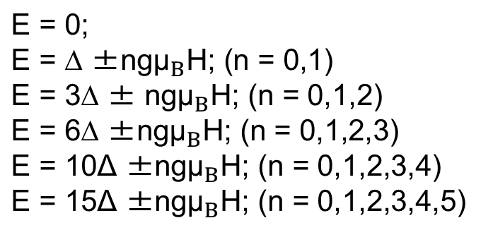
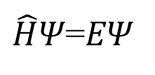

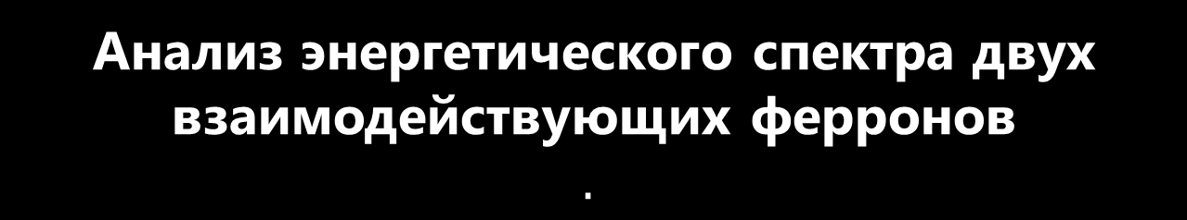
Анализ энергетического спектра двух взаимодействующих ферронов
$$.$$
Гамильтониан двух взаимодействующих ферронов:
$$\hat{H}=2J\left({\hat{S}}_{1}{\hat{S}}_{2}\right)−gμ_{B}H_{i}{\hat{S}}_{i}$$
Уравнение Шредингера:
$\hat{H}$𝛹=𝐸𝛹
Уровни энергии (для S1=S2=3/2):
$$\text{E}\text{ = 0;}$$
$$\text{E}\text{ =} \text{∆ ±}\text{n}\text{g}{\text{μ}}_{B}\text{H}\text{;} \text{(}\text{n}\text{ = 0,1)}$$
$$\text{E}\text{ = 3∆ ± }\text{n}\text{g}{\text{μ}}_{B}\text{H}\text{;} \text{(}\text{n}\text{ = 0,1,2)}$$
$$\text{E}\text{ = 6∆ ±}\text{n}\text{g}{\text{μ}}_{B}\text{H}\text{;} \text{(}\text{n}\text{ = 0,1,2,3)}$$
$$\text{E}\text{ =} \text{10}\text{Δ} \text{±}\text{n}\text{g}{\text{μ}}_{B}\text{H}\text{;} \text{(}\text{n}\text{ = 0,1,2,3,4)}$$
$$\text{E}\text{ = 15}\text{Δ}\text{ ±}\text{n}\text{g}{\text{μ}}_{B}\text{H}\text{;} \text{(}\text{n}\text{ = 0,1,2,3,4,5) }$$
16
уровней
фото
Высшая школа экономики, Москва, 2018-2019 учебный год
Notes:
На слайде представлены результаты нашей работы. Гамильтониан для взаимодействия двух спинов можно представить в виде…. , где J – константа обменного взаимодействия спинов, второе слагаемое – зеемановская энергия во внешнем магнитном поле H,${\hat{s}}_{i}$ - компонента полного спина системы вдоль оси z. Мы рассматривали только случай, когда поле параллельно оси z (кристаллографическое направление – ось a)
В ходе решения уравнения Шредингера с помощью Wolfram Mathematica были получены следующие эн.уровни для спинов 3/2. 𝜇 – магнетон Бора, 𝛥=2J – расстояние между синглетом и триплетом в отсутствии поля.

Slide 9
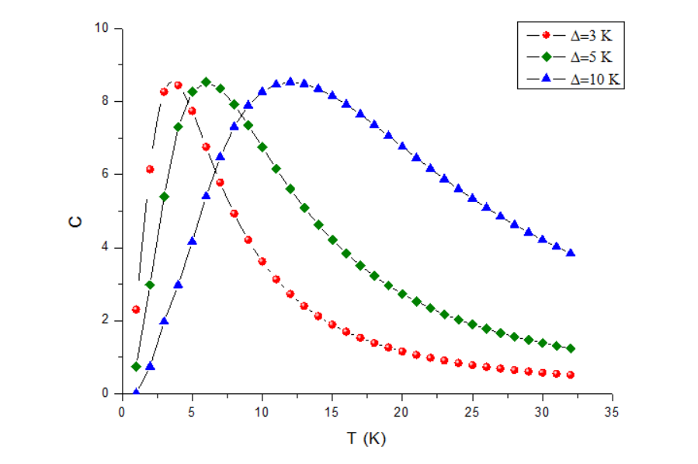
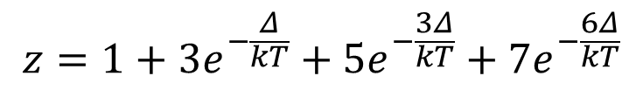
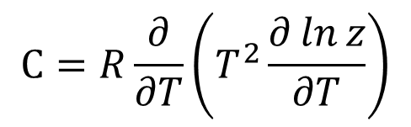
Анализ температурной зависимости теплоемкости
фото
фото
$$С=R\frac{∂}{∂T}\left(T^{2}\frac{∂\ln{z}}{∂T}\right)$$
$$z=1+3ⅇ^{−\frac{Δ}{kT}}+{5ⅇ}^{−\frac{3Δ}{kT}}+7ⅇ^{−\frac{6Δ}{kT}}$$
фото
Высшая школа экономики, Москва, 2018-2019 учебный год
Notes:
Перераспределение электронов по расщепленным энергетическим уровням приводят к появлению аномалии Шоттки (широкого максимума) на теплоемкости. Теплоемкость расчитана по формуле (см. верхнюю формулу), где Z – стат. вес.
Учитывая полученный энергетический спектр в отсутствие магнитного поля, были получены формулы для взаимодействующих ферронов со спинами.
Было обнаружено, что для каждого из этих спинов максимум теплоемкости смещается в сторону более высоких температур, если увеличивать значение 𝚫. В случае изменения знака 𝚫 на противоположный (т.е. ферромагнитный обмен между ферронами) результат остается тем же.

Slide 10
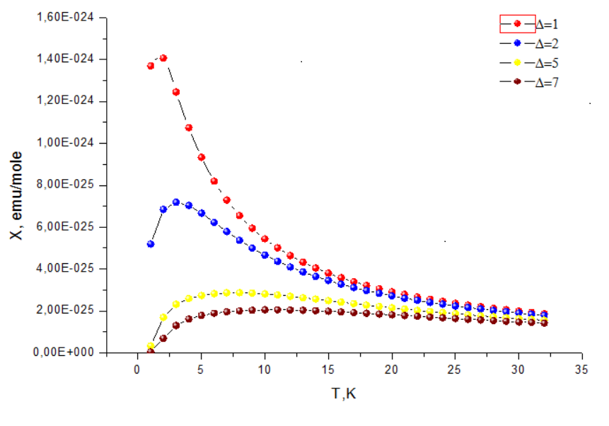
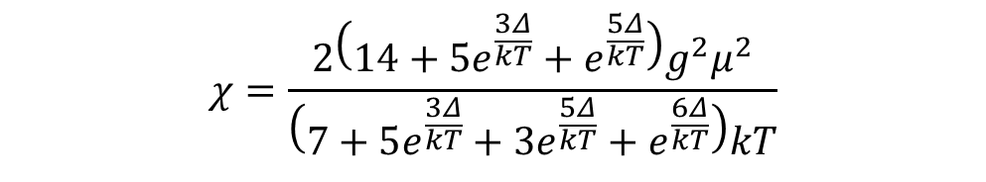
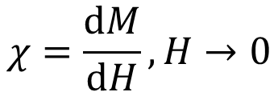
Анализ температурной зависимости магнитной восприимчивости
фото
фото
$$χ=\frac{2\left(14+5e^{\frac{3Δ}{kT}}+ⅇ^{\frac{5Δ}{kT}}\right)g^{2}μ^{2}}{\left(7+5e^{\frac{3Δ}{kT}}+3ⅇ^{\frac{5Δ}{kT}}+ⅇ^{\frac{6Δ}{kT}}\right)kT}$$
$$χ=\frac{ⅆM}{ⅆH},H→0$$
Высшая школа экономики, Москва, 2018-2019 учебный год
Notes:
Перераспределение электронов по расщепленным энергетическим уровням приводят к появлению максимумов на магнитной восприимчивости.
Было получено, что, при увеличении 𝛥 величина магнитной восприимчивости уменьшается, причем максимум слегка сдвигается в сторону более высоких температур. При изменении знака 𝛥 , что означает взаимодействие между ферронами носит ферромагнитный характер, график намагниченности от температуры имеет вид гиперболы.

Slide 11
Дальнейшие исследования
Дальнейшее исследование литературы по теме
  Оцифровка графиков
  Построение зависимостей C от T на исходных графиках зависимостей C/T от T
Проведение расчетов, исследований для отдельных невзаимодействующих спинов S=3/2, S=5/2.
  Расчеты для магнитной восприимчивости, намагниченности, теплоемкости
  Построение матриц для случаев H||x, H||y, H||z
фото
фото
фото
Высшая школа экономики, Москва, 2018-2019 учебный год

Slide 12
Благодарность
Статья подготовлена в ходе проведения исследования (№ 19-04-030) в рамках Программы «Научный фонд Национального исследовательского университета „Высшая школа экономики“ в 2018 — 2019 гг. и в рамках государственной поддержки ведущих университетов Российской Федерации «5-100».
фото
фото
фото
Высшая школа экономики, Москва, 2018-2019 учебный год

Slide 13


